Slide 1


Rapport d’optimisation du site La Panthère
Leroux Clément – P4 - Optimiser un site Web existant

Slide 2
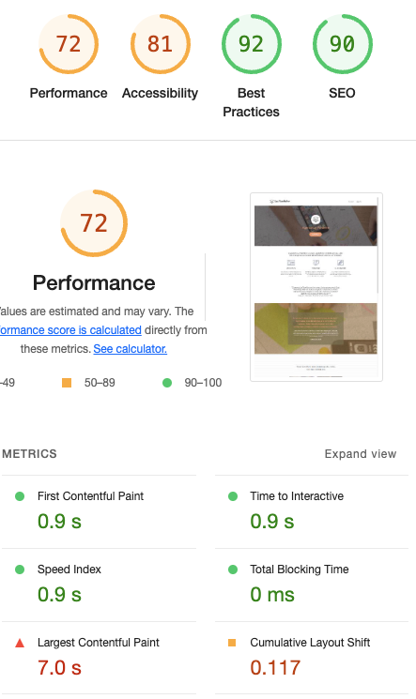
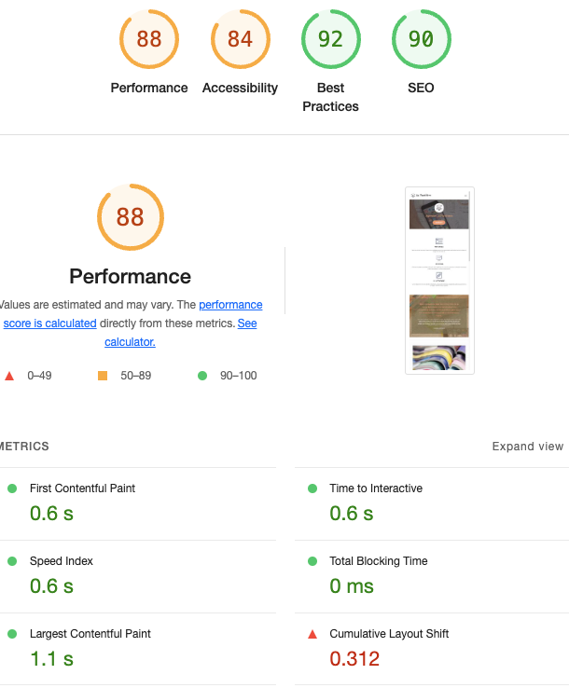
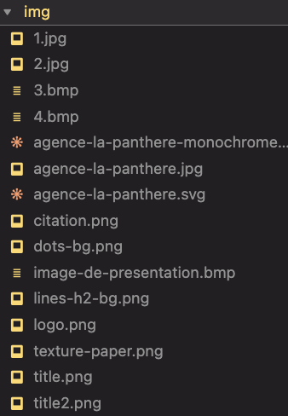
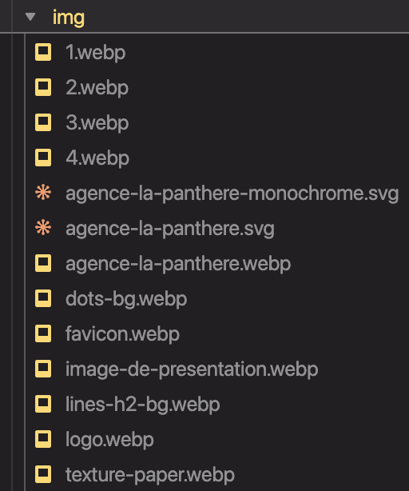


Recommandation SEO 1
Optimisation des images
L’utilisation de format de compression next-gen a une incidence sur les performances du site et de son référencement.
Indice de performance initial
Optimisation
Nouvel indice de performance
Initial
Final

Slide 3
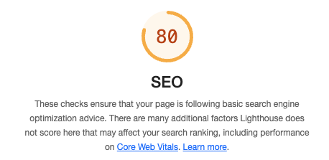
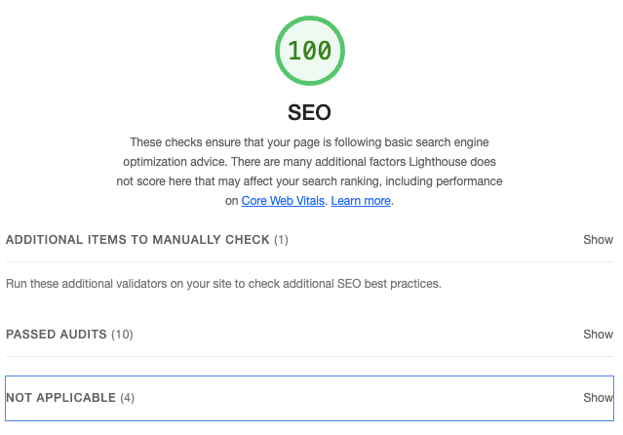
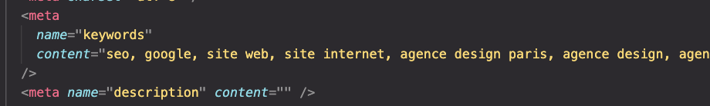
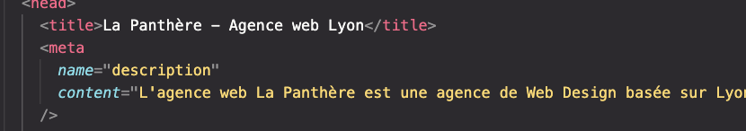
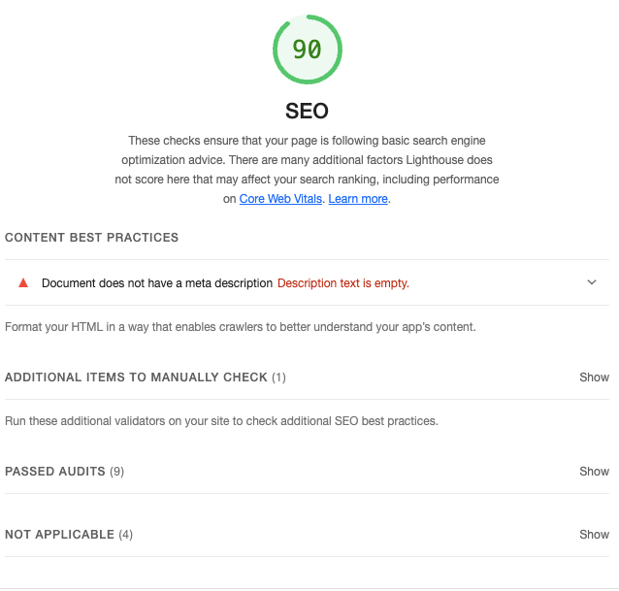
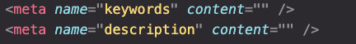
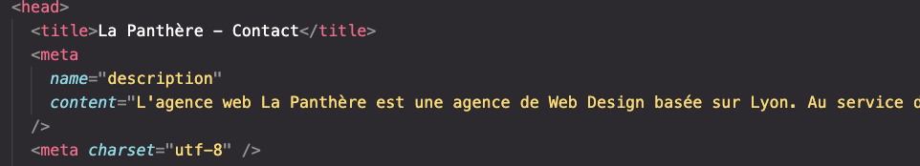
Recommandation SEO 2
Amélioration des balises meta title et description
Ajout d’un titre de page unique et descriptif et suppression de la balise méta keyword qui est inutile. Actuellement vide, la balise méta description agit directement sur le pourcentage de clics.
Indice de performance initial
Optimisation
Nouvel indice de performance
index.html
Initial
Final
contact.html
Initial
Final

Slide 4
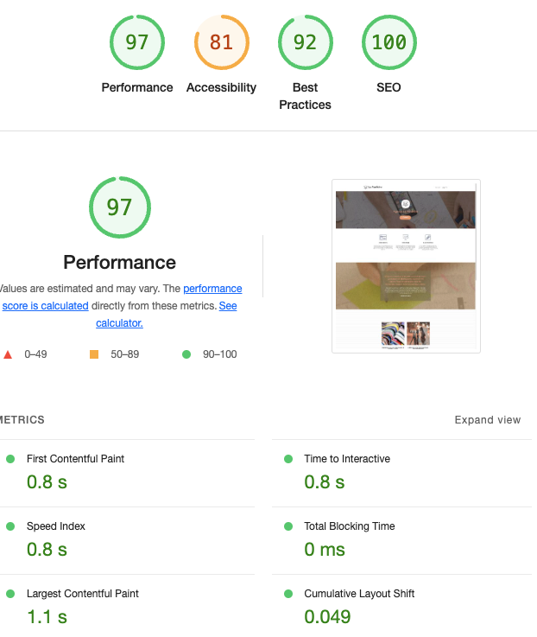
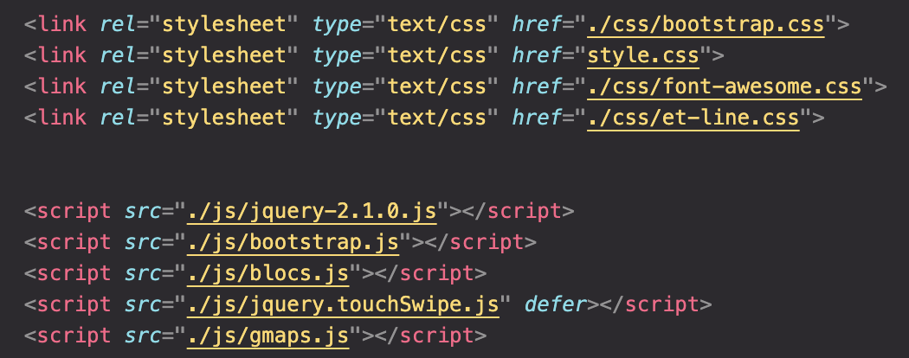
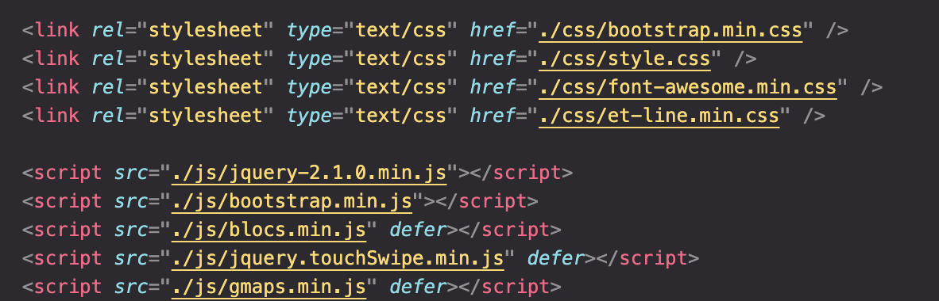
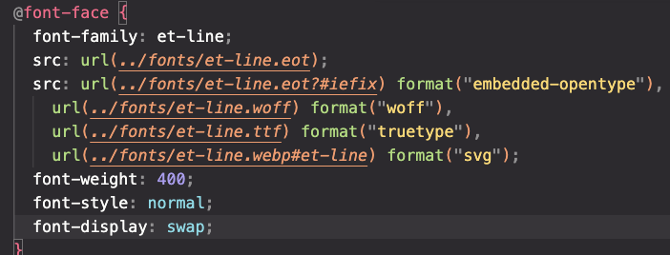
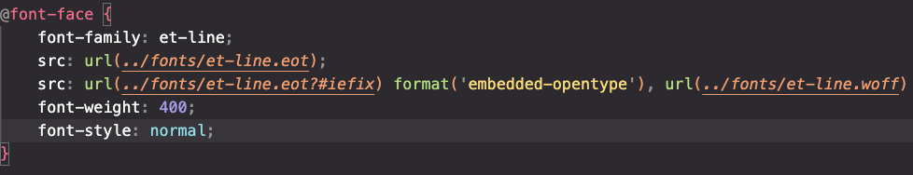
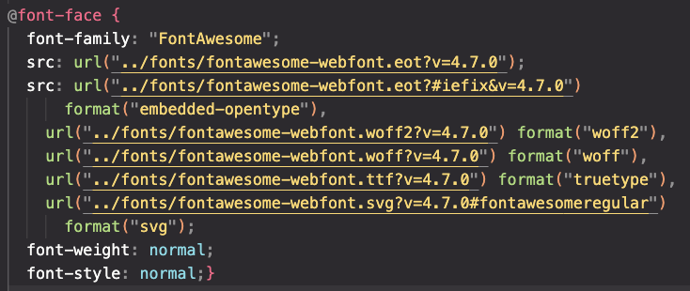
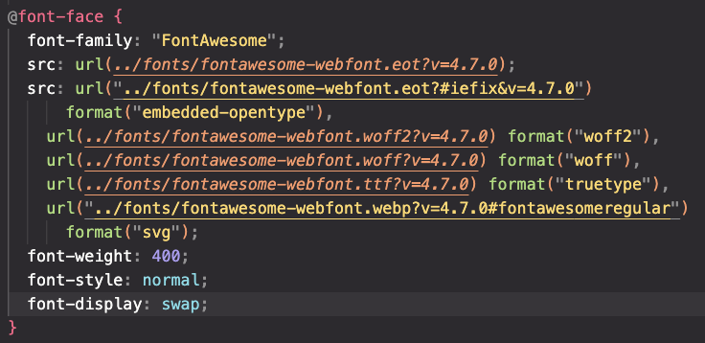
Recommandation SEO 3
Optimisation des dépendances
Minification des dépendances et defer des scripts pour améliorer les performances et le SEO.
Report du chargement des polices (font-display: swap)
Indice de performance initial
Optimisation
Nouvel indice de performance
Initial
Final

Slide 5
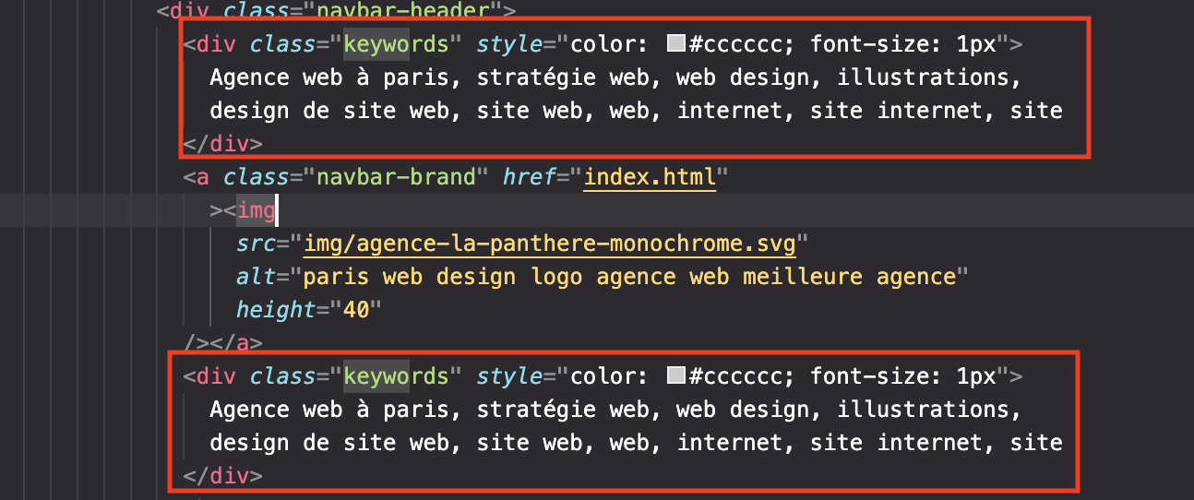
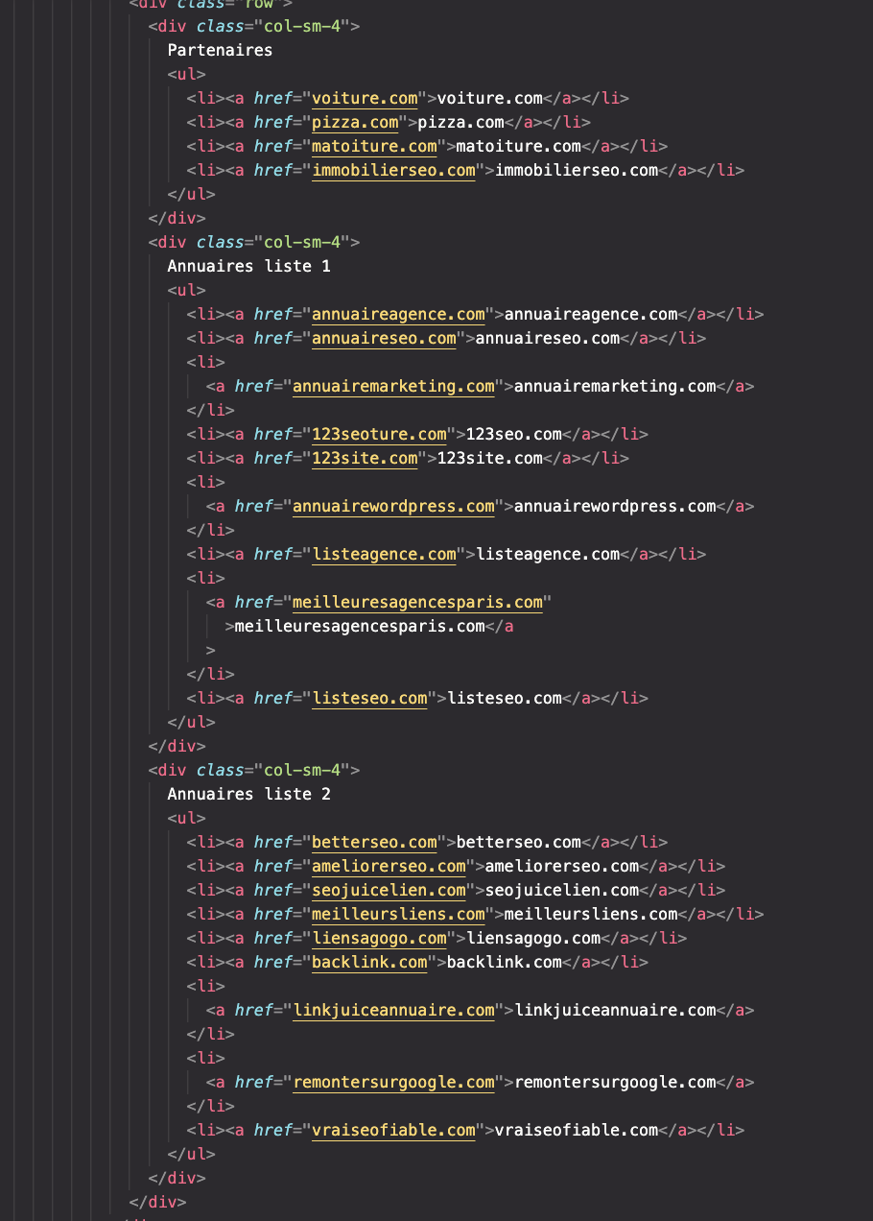
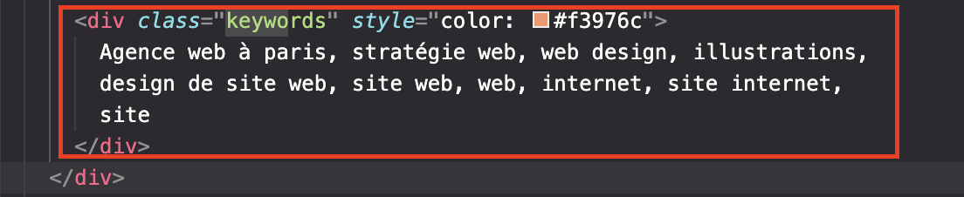
Recommandation SEO 4
Suppression des pratiques de Black Hat
Pratique jugée irrecevable par les moteurs de recherche.
Suppression de la div "keywords". L'ensemble des mots clés étant présents dans l'ensemble du site. Suppression des liens non pertinents
Optimisation
Suppression des keywords black hat
Suppression des liens non pertinents

Slide 6
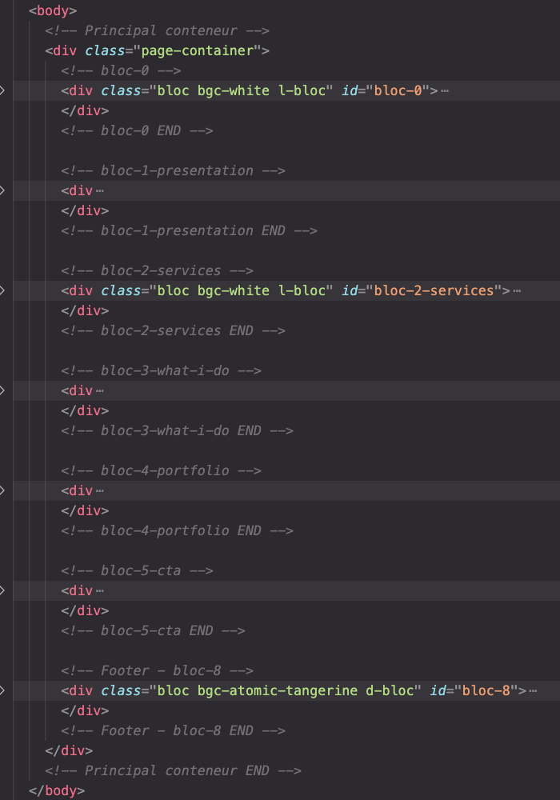
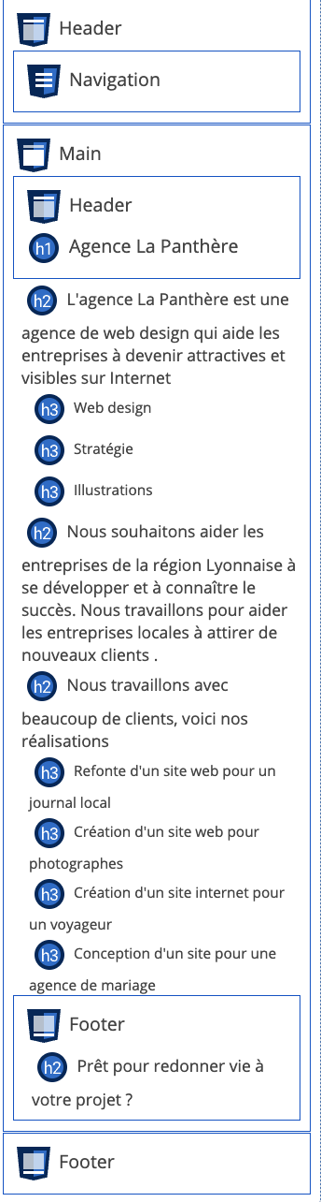
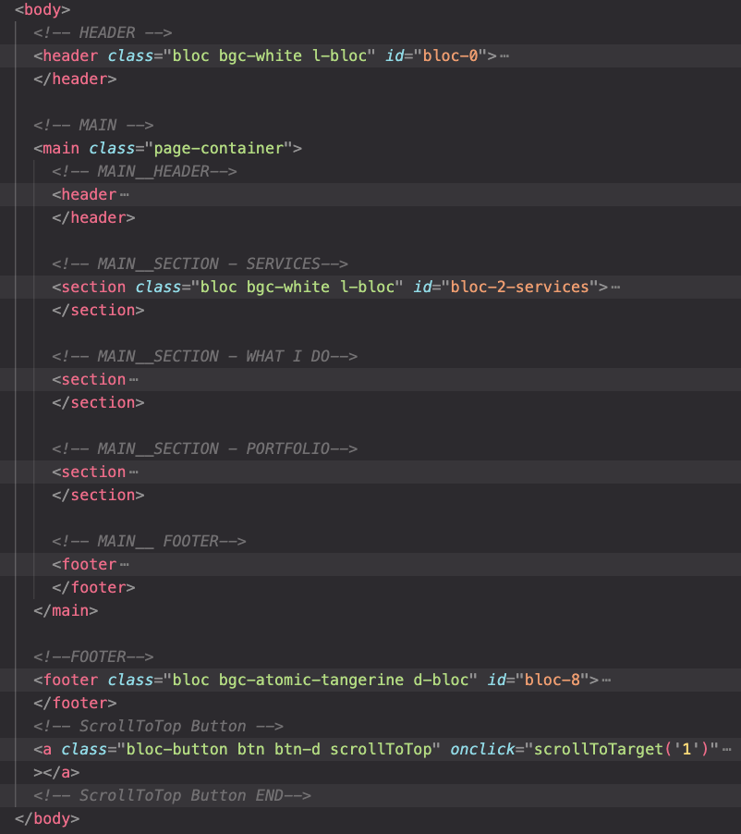
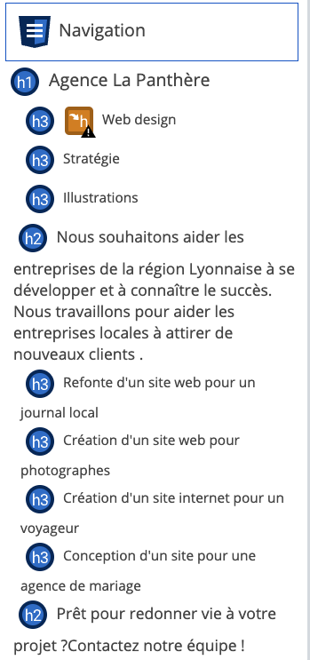
Recommandation SEO 5
Refonte de la sémantique du site et de l’architecture des titres – index.html
La sémantique du HTML est pauvre, et opère à une mauvaise compréhension du site. Par ailleurs, l'architecture des titres n'est pas cohérente. Les crawlers ne peuvent pas déchiffrer la page. Cela complique également l’accessibilité. Traitement des anomalies du W3C validator
Optimisation
Initial
Final

Slide 7
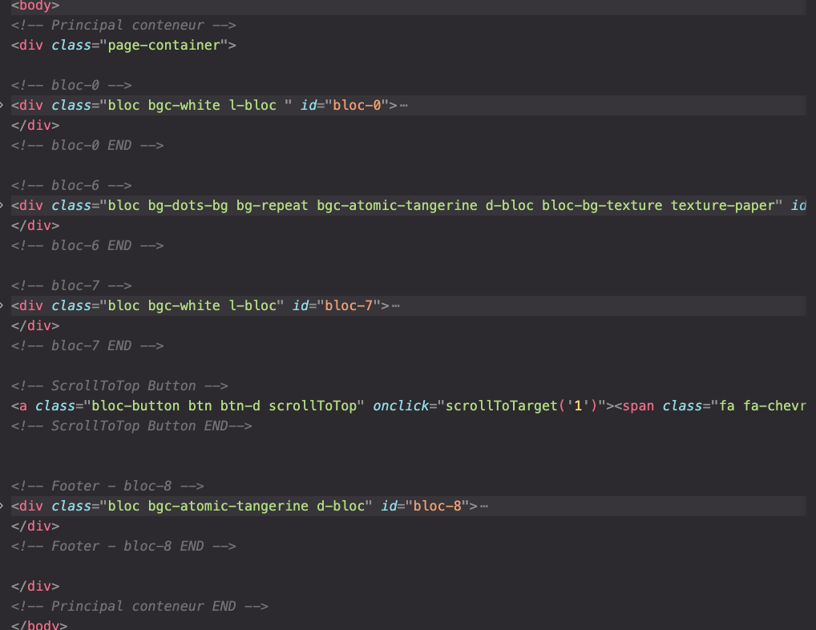
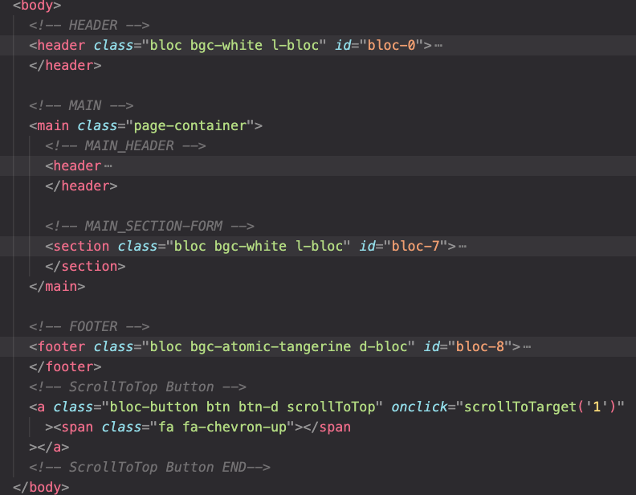
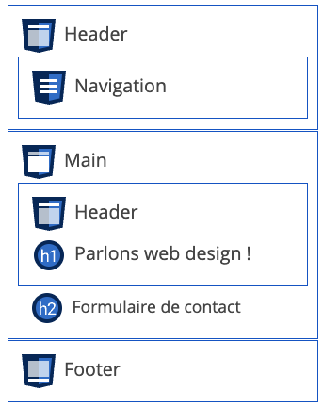
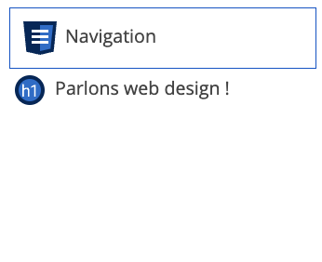
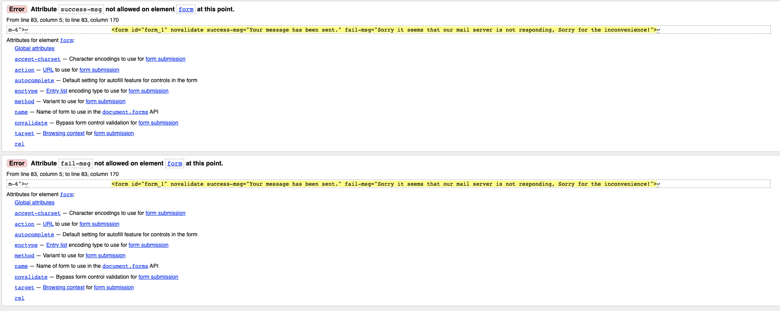
Recommandation SEO 5
Refonte de la sémantique du site et de l’architecture des titres – Contact.html
La sémantique du HTML est pauvre, et opère à une mauvaise compréhension du site. Par ailleurs, l'architecture des titres n'est pas cohérente. Les crawlers ne peuvent pas déchiffrer la page. Cela complique également l’accessibilité. Traitement des anomalies du W3C validator
Optimisation
Initial
Final

Slide 8
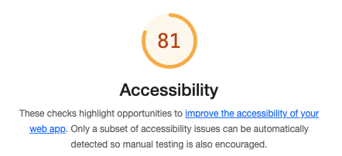
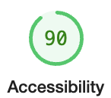
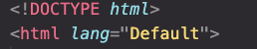
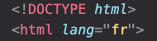
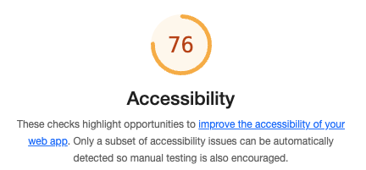
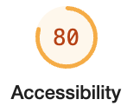
Recommandation Accessibilité 6
Identification de la langue de page
L'identification de la langue de la page ou des éléments de la page permet aux lecteurs d'écran de lire le contenu dans la langue appropriée. Il facilite également la traduction automatique du contenu.
Indice de performance initial
Optimisation
Nouvel indice de performance
index.html
Initial
Final
contact.html
Initial
Final

Slide 9
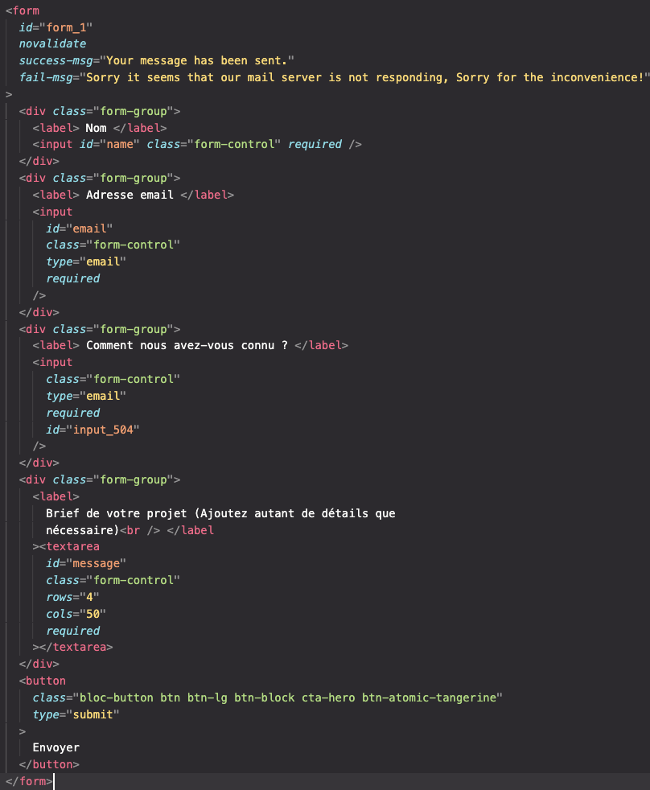
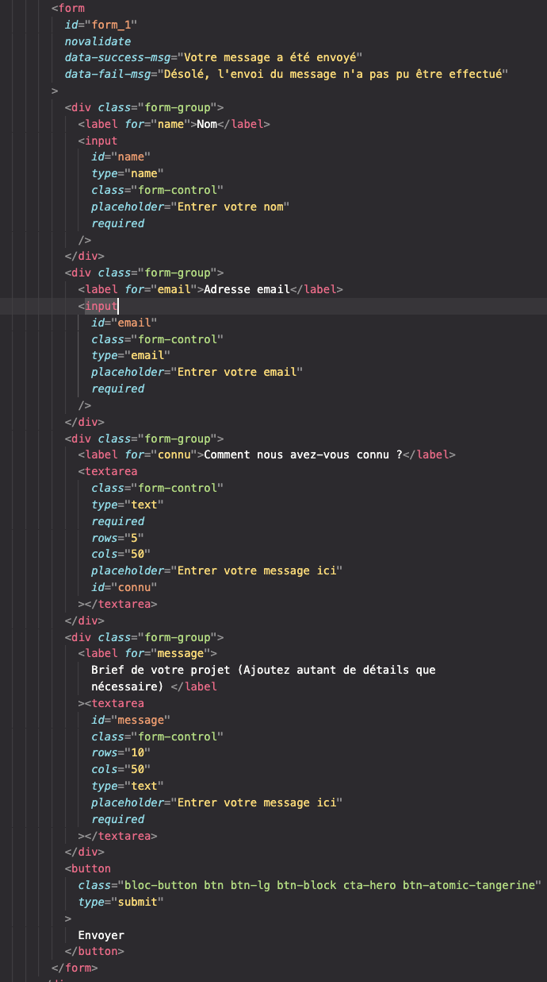
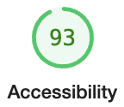
Recommandation Accessibilité 7
Formulaire de contact accessible – Contact.html
Le formulaire de contact doit être compréhensible par les technologies d'assistance, les personnes avec des problème de motricité ou souffrant de problème de vision
Indice de performance initial
Optimisation
Nouvel indice de performance
Initial
Final

Slide 10



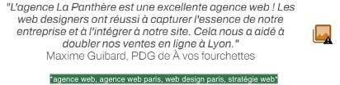
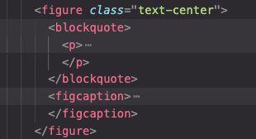
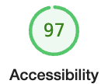
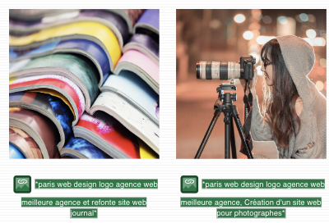
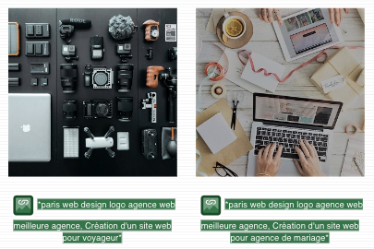

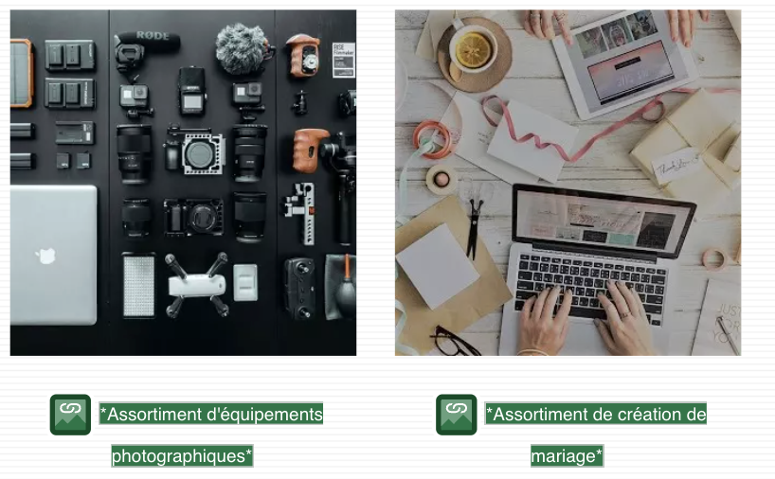

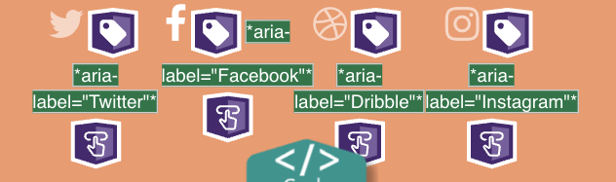
Recommandation Accessibilité 8
Contenu non textuel ou incohérent et texte en image – index.html
Le contenu non textuel doit avoir une alternative cohérente en texte afin de facilité l'accessibilité Le texte contenu dans l'image ne permet pas une lecture par les crawlers et peut nuire aux performances.
Indice de performance initial
Initial
Final
Nouvel indice de performance
Optimisation

Slide 11
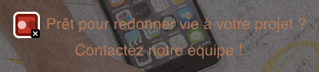
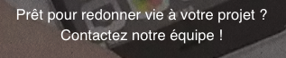

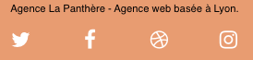
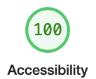


Recommandation Accessibilité 9
Adopter des contrastes adéquates entre les éléments – index.html
Les contrastes doivent être pertinents pour rendre le site accessible aux personnes malvoyantes
Indice de performance initial
Initial
Final
Nouvel indice de performance
Optimisation

Slide 12





Recommandation Accessibilité 9
Adopter des contrastes adéquates entre les éléments – contact.html
Les contrastes doivent être pertinents pour rendre le site accessible aux personnes malvoyantes
Indice de performance initial
Initial
Final
Nouvel indice de performance
Optimisation

Slide 13

Recommandation Accessibilité 10
Utiliser des valeurs proportionnelles pour la taille des polices pour permettre le zoom
L’utilisation de polices proportionnelles permet à l’utilisateur malvoyant de zoomer pour adapter le contenu à sa vision
Initial
Optimisation
Final
Zoom x200
Zoom x200

Slide 14







Recommandation Accessibilité 10
Optimisation de la navigation au clavier
Mise en place de l’élément focus, suppression des liens redondants, mise en place d'un bouton "go-to-top"
Optimisation
Mise en place du :focus
Suppression des liens redondants
Intégration du bouton
scroll to top
Modification de la fonction setUpLightBox : fermeture via la touche ECHAP

Slide 15








Conclusion
Comparaison des performances
Initial
Final
Index.html
contact.html
Index.html
contact.html
Mobile
Desktop
Il est impératif de garder un esprit critique vis-à-vis des éléments de tests automatisés, d’autant plus dans le domaine de l’accessibilité.
L’analyse, l’interprétation humaine et le retour sur expérience sont des éléments primordiaux dans une stratégie SEO à long terme (mots clés, trafic…).

